Slide 1
NAGYPÉNTEKTŐL HÚSVÉTIG
JÉZUS A ZSIDÓK KIRÁLYA – JÉZUS VAGY BARABBÁS
Kedves Szülők!
Kérjük, hogy segítsenek a gyermeküknek a hittanóra tananyagának az elsajátításában!
A digitális hittanórán szükség
lesz az alábbiakra:
internetkapcsolat.
Kérem, hogy indítsák el a diavetítést!
(A linkekre így tudnak rákattintani!)
DIGITÁLIS HITTANÓRA

Slide 2
Áldás, békesség!
Kezdd a digitális hittanórát az óra eleji imádsággal!

Slide 3
A következő dián látható kis képek segítségével idézd fel „A húsvéti csoda” című videó eseményeit!
Hangosan mondd el, hogy mit látsz a képeken!
Diavetítés módban kattintásra jelennek meg a képek.
Vajon eltaláltad?
A következő utáni dián ellenőrizheted, hogy jól gondoltad-e.

Slide 4
JÉZUS ÚTJA

Slide 5
Tanított, gyógyított, csodákat tett.
JÉZUS
ÚTJA
FELTÁMADT.
Megmosta a tanítványok lábát.
Meghalt és eltemették.
Jeruzsálembe
bevonult.
Szenvedett a kereszten.
Letartóztatták.
Ünnepi vacsorát tartott.
Elítélték.

Slide 6
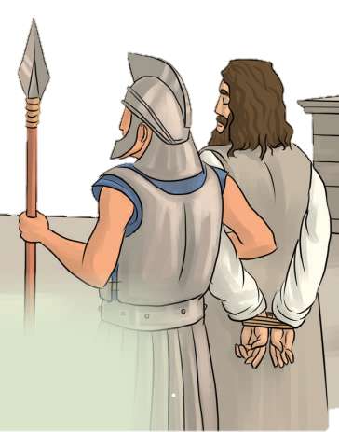
Felidéztük a nagyhét eseményeit. De mi is történt Jézus földi élete utolsó napjának kezdetén? A mai órán erről lesz szó.
Olvasd el az alábbi szöveget!
Tegyél fel szóban kérdéseket a mondatokra úgy, hogy a vastagon kiemelt szavak legyenek a válaszok!
1. Jézust megkötözve a római helytartó elé vitték.
2. Neki volt joga ítéleteket hozni.
3. A római helytartó neve: Pilátus.
4. Pilátus kihallgatta Jézust, de nem találta bűnösnek.

Slide 7
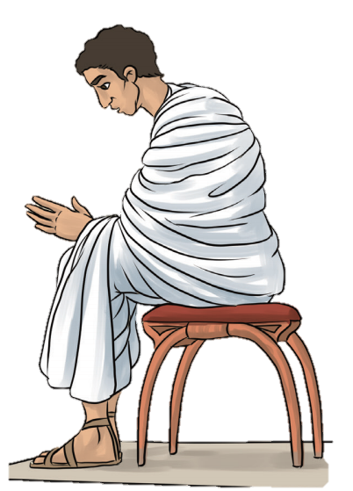
Mit tegyek?
…
Megvan! Minden nagy ünnepen szabadon szoktam engedni egy elítéltet, akit a nép kíván. Van ugyan egy nevezetes rab: Barabbás.
De ma Jézust fogom ajánlani!

Slide 8
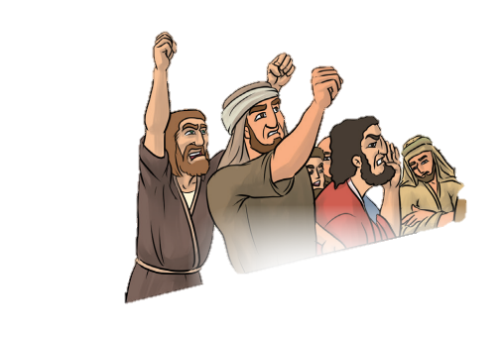
BARABBÁST!
BARABBÁST!
BARABBÁST!
Kit bocsássak el szabadon?
Barabbást vagy Jézust?
BARABBÁST!
BARABBÁST!
BARABBÁST!
BARABBÁST!

Slide 9
KERESZTRE VELE!
KERESZTRE VELE!
KERESZTRE VELE!
KERESZTRE VELE!
Mit tegyek akkor Jézussal, akit Krisztusnak mondanak?
KERESZTRE VELE!
KERESZTRE VELE!
KERESZTRE VELE!
KERESZTRE VELE!

Slide 10
Miért akarta a tömeg, hogy Pilátus keresztre küldje Jézust?
Mit gondolsz?
Ide kattintva egy IGAZ-HAMIS feladat segítségével ellenőrizni tudod a válaszaidat!
Többször is megpróbálhatod!

Slide 11
Mosom kezeimet!
Pilátus, látva, hogy semmit sem tehet, sőt a lázongó nép egyre veszélyesebb, így szólt:
– Ártatlan vagyok ennek az igaz embernek a halálában! – azzal a nép szeme láttára megmosta a kezét, majd átadta Jézust a katonáknak.

Slide 12
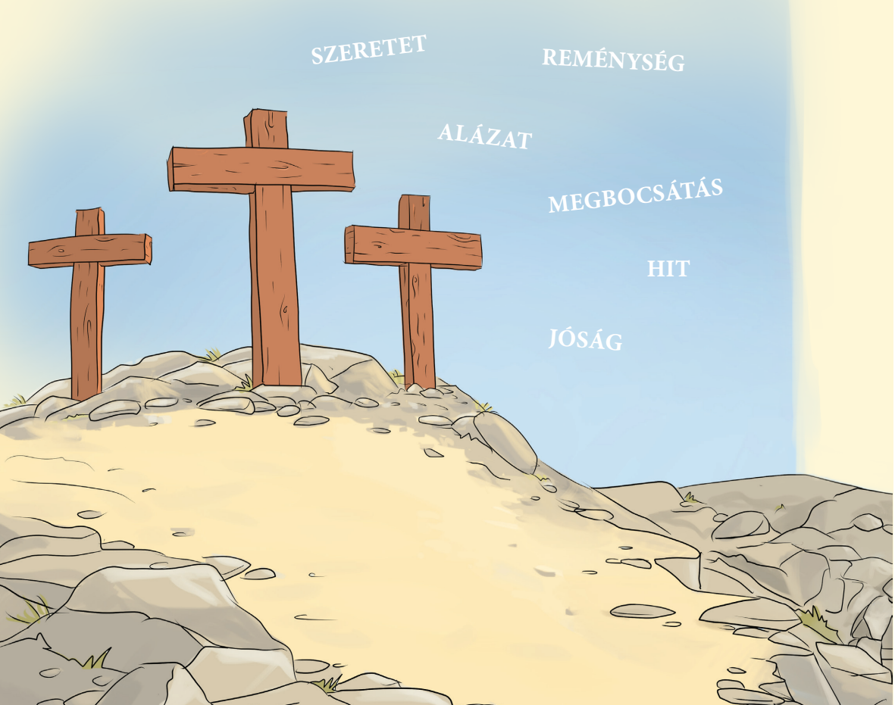
A tömeget a harag, a düh, a féltékenység, irigység, csalódottság irányította.
A rajzon elolvashatod, hogy Jézust engedelmességének a hátterében mi állt.

Slide 13
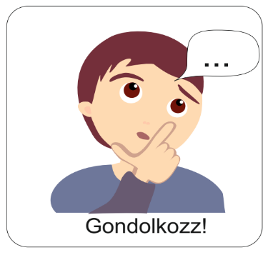
Jézus nem lett olyan politikai király, aki fegyverekkel és erőszakkal magához ragadja a hatalmat.
Jézus az életünk királya, Aki erőt ad ahhoz, hogy a
SZERETET, REMÉNYSÉG, ALÁZAT, MEGBOCSÁTÁS, HIT, JÓSÁG uralkodjon el rajtunk.
Tedd próbára a tudásodat! Ide kattintva oldj meg 2 feladatot!

Slide 14
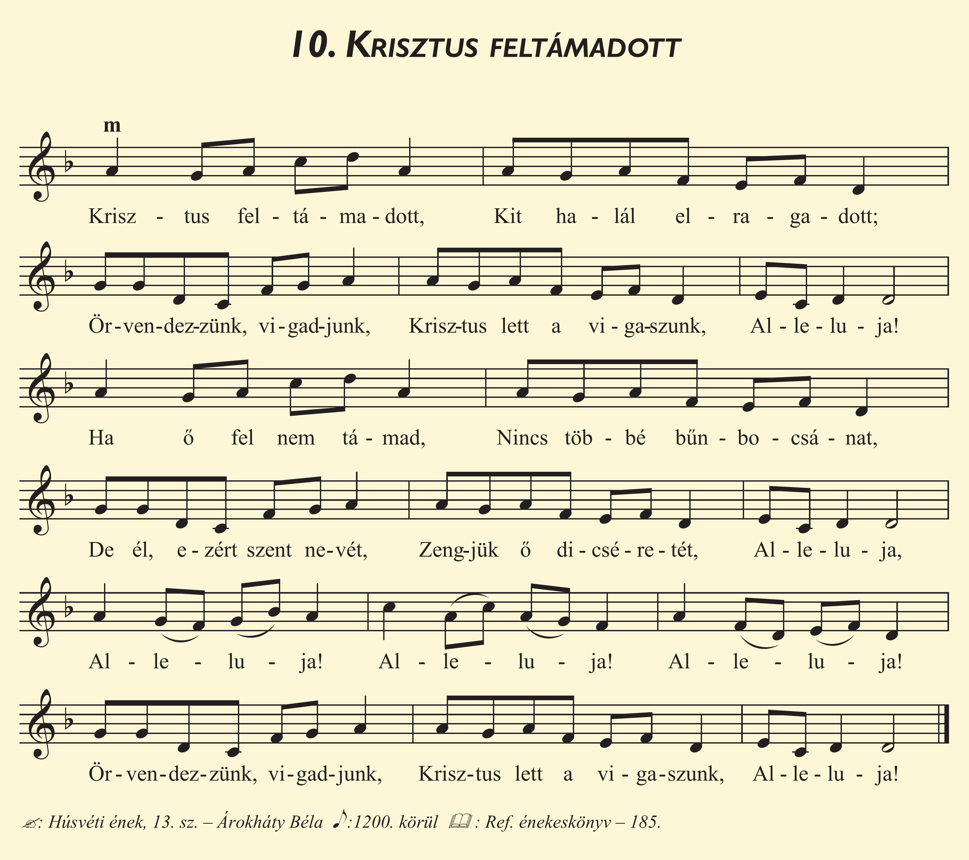
Hallgasd meg ezt a húsvéti éneket ide kattintva!
Többször is meghallgathatod. Itt látod az ének szövegét és dallamát. Tanuld meg!
Azt kívánjuk neked, hogy te is éld át ezt az örömet!
Ez a Református Énekeskönyv
185. dicsérete.

Slide 15
A digitális hittanóra végén így imádkozz!
Kedves Hittanos!
Várunk a következő digitális hittanórára!
Áldás, békesség!

Slide 16
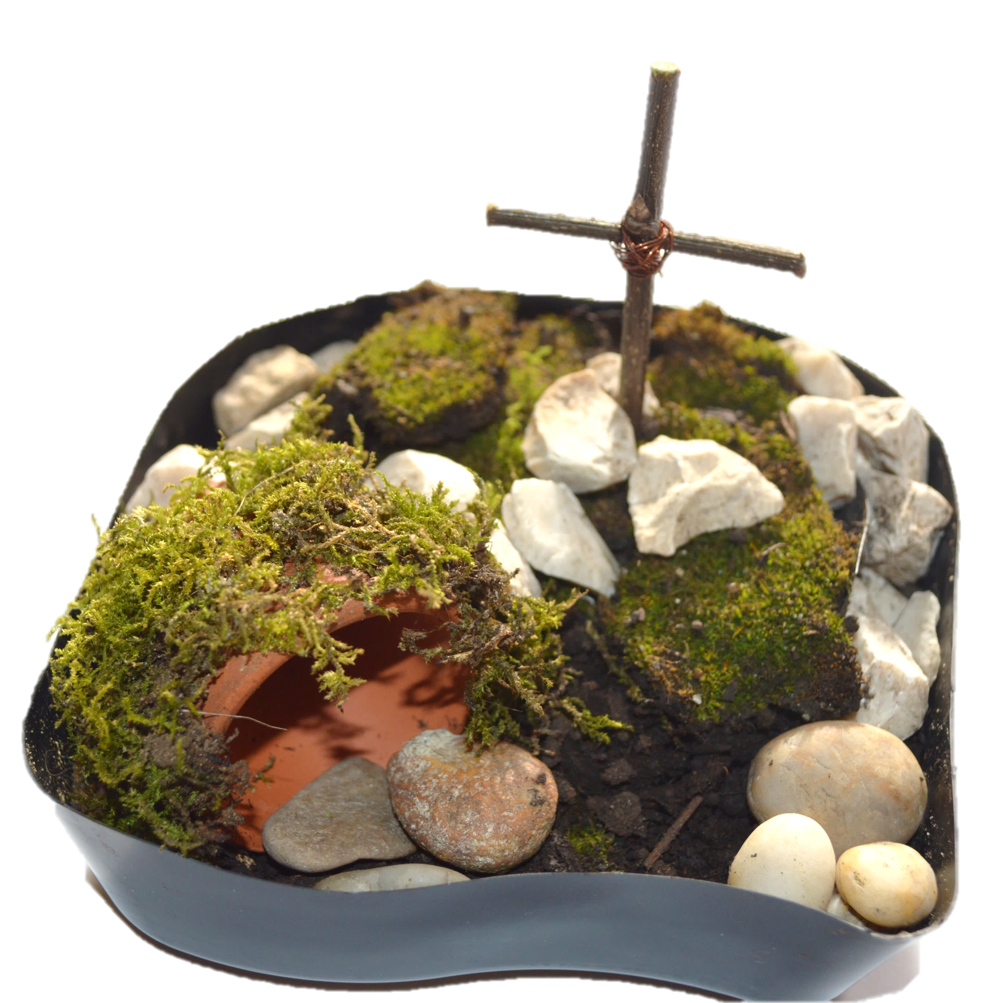
Kedves Szülők!
Köszönjük a segítségüket!
Isten áldását kívánjuk húsvét alkalmából ezzel az Igével!
Áldás, békesség!
Mindenre van erőm a Krisztusban, aki megerősít engem. (Filippi 4,13)

